Slide 1

অনলাইন মাল্টিমিডিয়া ক্লাসে সকলকে স্বাগতম
IDEAL RESIDENTIAL MODEL SCHOOL

Slide 2
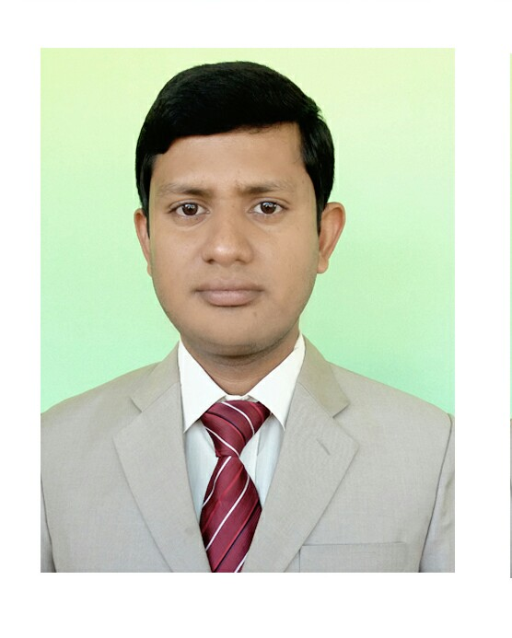
মোঃ শাহজাহান সিরাজ
সহকারী শিক্ষক
আইডিয়াল রেসিডেন্সিয়াল মডেল স্কুল
Mob: 01882002557
Mail:siraj4265@gmail.com
IDEAL RESIDENTIAL MODEL SCHOOL

Slide 3
বিষয়ঃ বাংলাদেশ ও বিশ্বপরিচয়
অধ্যায়ঃ দশম
পাঠঃ ৩. মাদকসক্তির প্রভাব ও প্রতিরোধ
তারিখঃ ১৭/১১/২০২০
সময়ঃ ১২:০০
IDEAL RESIDENTIAL MODEL SCHOOL

Slide 4
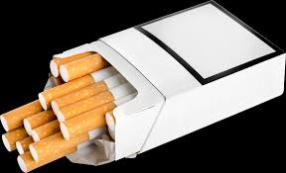

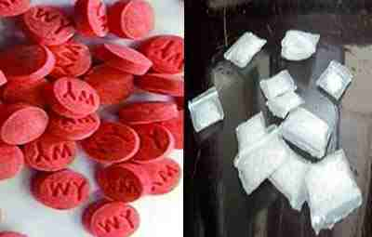
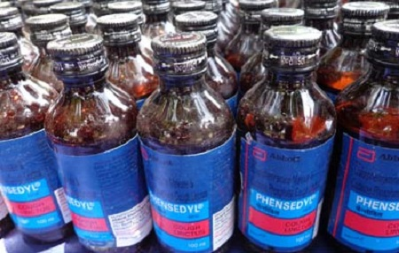
মাদকাশক্তির কারণ ও ধারণা, প্রভাব ও প্রতিরোধ
সিগারে
ট
ধুমপান স্বাস্থ্যের জন্য ক্ষতিকর
মদ
ফেনসিডিল
ইয়াবা
IDEAL RESIDENTIAL MODEL SCHOOL

Slide 5
শিখন
ফল
পাঠ শেষে শিক্ষার্থীরা…
মাদকাসক্তি কী তা বলতে পারবে;
1
মাদকের ক্ষতিকর প্রভাব ব্যাখ্যা করতে পারবে;
2
3
মাদকাসক্তি প্রতিরোধের উপায় বিশ্লেষণ করতে পারবে।
IDEAL RESIDENTIAL MODEL SCHOOL

Slide 6
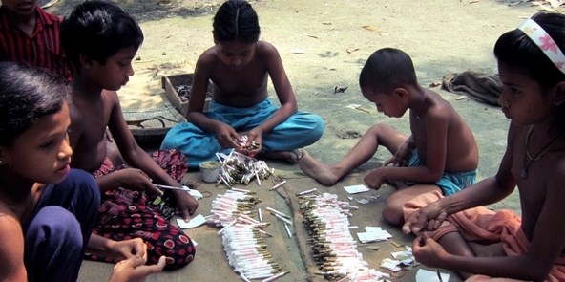
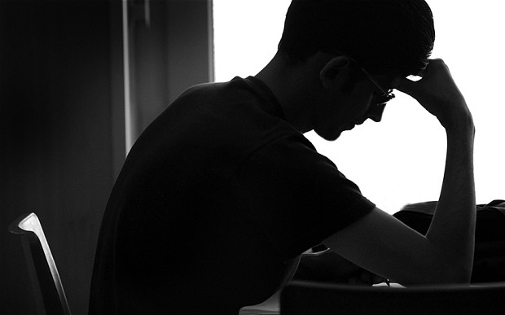


মাদকাশক্তির কারণ
কারখানায় সহজ লভ্য
বিষন্বতা বা একাকীত্ব
অপসংস্কৃতি
ইন্টারনেটের অপব্যবহার
IDEAL RESIDENTIAL MODEL SCHOOL

Slide 7

একক কাজ
মাদকাশক্তির ৫ টি কারণ খাতায় লিখ।
IDEAL RESIDENTIAL MODEL SCHOOL

Slide 8

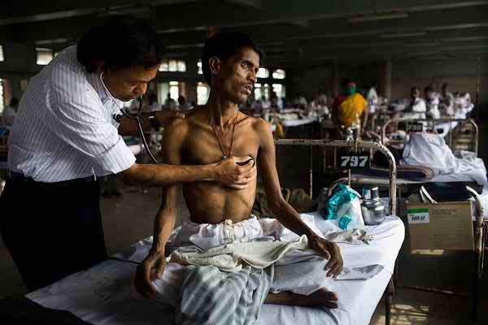
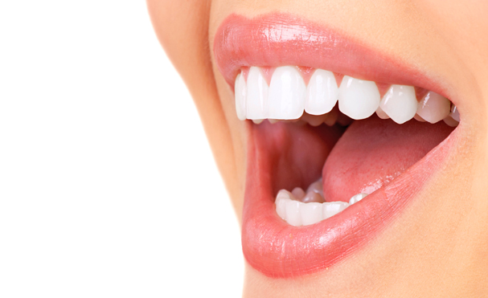
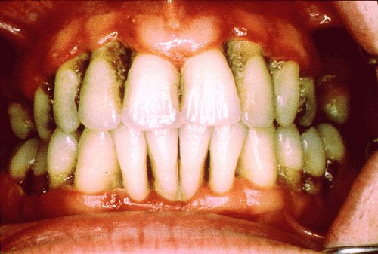
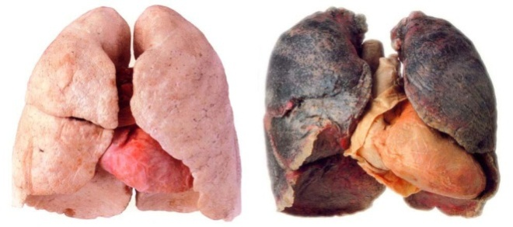

মাদকের প্রভাব
মাদক গ্রহনের আগের অবস্থা
মাদক গ্রহণের পরের অবস্থা
যক্ষা আক্রান্ত
সুস্থ
সুস্থ দাঁত
ক্যান্সার আক্রান্ত
ক্যান্সার আক্রান্ত ফুসফুস
সুস্থ ফুসফুস
IDEAL RESIDENTIAL MODEL SCHOOL

Slide 9
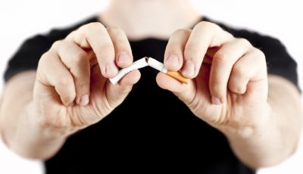
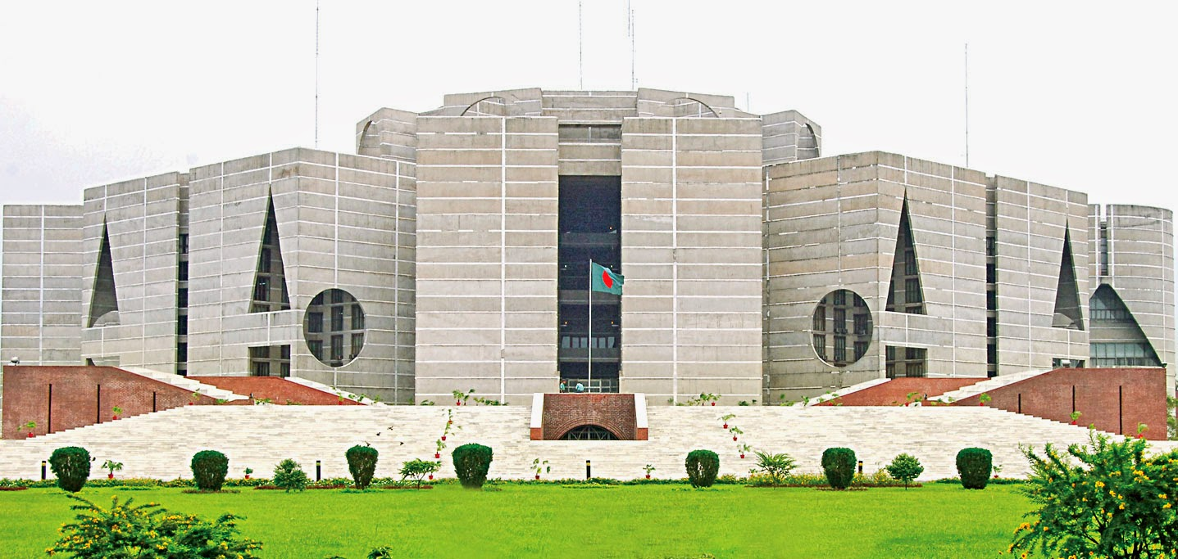
মাদকাশক্তি প্রতিরোধের উপায়
স্ব উদ্যেগ / আত্ববিশ্বাস
সরকারী উদ্যেগ
IDEAL RESIDENTIAL MODEL SCHOOL

Slide 10
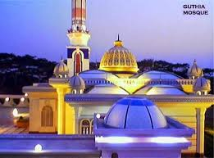

ধর্মীয় ও নৈতিক মূল্যবোধের সৃষ্টি
IDEAL RESIDENTIAL MODEL SCHOOL

Slide 11
ধর্মীয় ও নৈতিক মূল্যবোধের শিক্ষা
মাদকাসক্তি রোধে সমাজে নৈতিক শিক্ষাকে গুরুত্ব দিতে হবে।সন্তানদের ছোটবেলা থেকেই ধর্মীয় ও নৈতিক মূল্যবোধ শেখানোর জন্য অভিভাবক ও পরিবারের বয়োজ্যেষ্ঠ সদস্যদের সচেতন হতে হবে।মাদকের ক্ষতিকর প্রভাব এবং মাদক সম্পর্কে ধর্মে যেসব বিধিনিষেধ রয়েছে সবাইকে জানাতে হবে।মোট কথা ধর্মীয় ও নৈতিক শিক্ষার মধ্য দিয়ে ও অন্যান্য উপায়ে মাদকবিরোধী সচেতনতা ও সামাজিক আন্দোলন গড়ে তুলতে হবে।
IDEAL RESIDENTIAL MODEL SCHOOL

Slide 12
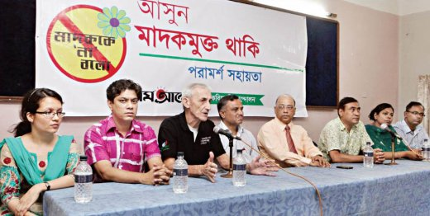
IDEAL RESIDENTIAL MODEL SCHOOL

Slide 13
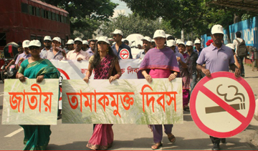
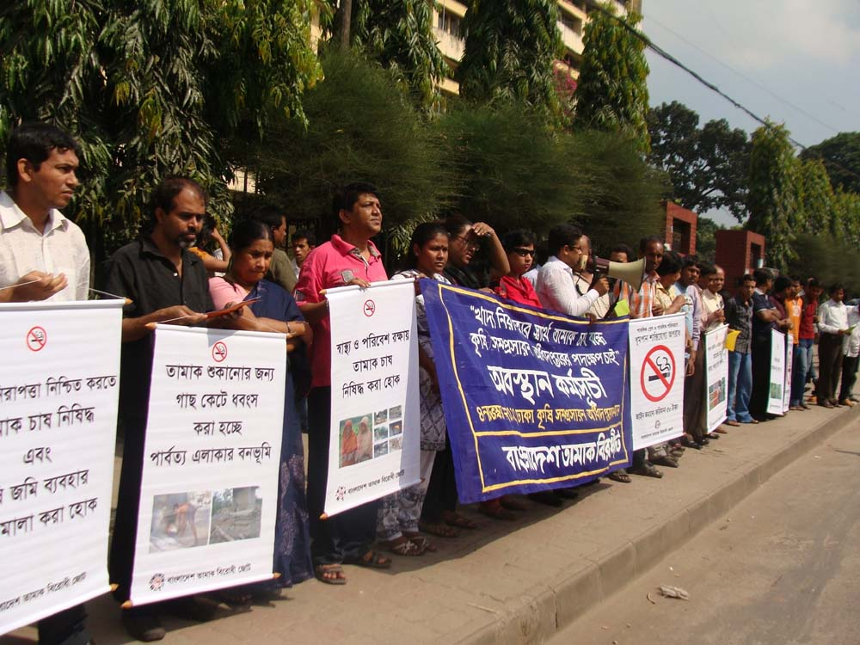
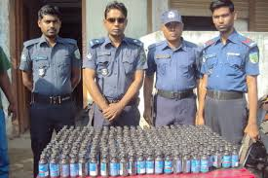
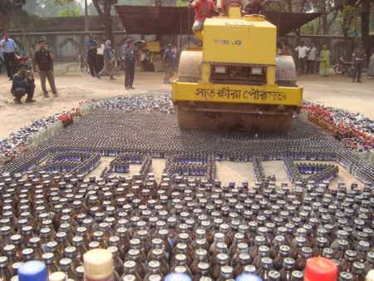
সচেতনামূলক র‍্যালি
মানব বন্ধন
পুলিশি তল্লাসি
সরকারী উদ্যোগ
IDEAL RESIDENTIAL MODEL SCHOOL

Slide 14

“হতাশা মাদকাশক্তির অন্যতম কারণ”-বুঝিয়ে লেখ।
মাদকাশক্তির বহুবিদ কারণ থাকলেও তার মধ্যে অন্যতম একটি কারণ হতাশা।জীবনে চলার পথে বেকারত্ব, নিঃসঙ্গতা, প্রিয়জনের মৃত্যু, প্রেমে ব্যর্থতা, পারিবারিক অশান্তি ইত্যাদি কারনে অনেকের মনে হতাশা সৃষ্টি হয়। এ হতাশা থেকে মুক্তি লাভের আশায় প্রথমে বন্ধুবান্ধবের পরামর্শে বা তাদের দেখাদেখি অনেকে মাদকদ্রব্য গ্রহন করতে শুরু করে।এক পর্যায়ে তারা মাদকে আসক্ত হয়ে পড়ে। এ কারণে হতাশাকে মাদকাসক্তির অন্যতম কারণ বলা যায়।
IDEAL RESIDENTIAL MODEL SCHOOL

Slide 15
মূল্যায়ন
১।মাদক কী তা বলতে পারবে।
২।মাদকাশক্তির ৩ টি কারণ উল্লেখ কর।
৩।মাদকাশক্তির প্রতিরোধে উপায় গুলো কি কি?
IDEAL RESIDENTIAL MODEL SCHOOL

Slide 16

বাড়ির কাজ
মাদক মুক্ত সমাজ গড়তে কি কি পদক্ষেপ গ্রহন করা উচিৎ বলে তুমি মনে কর তা লিপিবদ্ধ কর।
IDEAL RESIDENTIAL MODEL SCHOOL

Slide 17
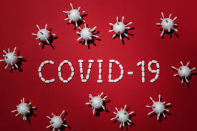


কোভিট -১৯ ভাইরাসকে ভয় নয় জয় করতে হবে ।
সর্বদা মুখে মাস্ক ব্যবহার করবে ।
নিরাপদ দুরুত্ব বজায় রাখবে ।
IDEAL RESIDENTIAL MODEL SCHOOL

Slide 18

সবাইকে ধন্যবাদ
IDEAL RESIDENTIAL MODEL SCHOOL

